Slide 1
ДЕПАРТАМЕНТ АГЕНТСТВА РЕСПУБЛИКИ КАЗАХСТАН
ПО ДЕЛАМ ГОСУДАРСТВЕННОЙ СЛУЖБЫ И
ПРОТИВОДЕЙСТВИЮ КОРРУПЦИИ
ПО ГОРОДУ АЛМАТЫ

Slide 2
АНТИКОРРУПЦИОННАЯ СТРАТЕГИЯ НА 2015-2025 ГОДЫ
Цели
сокращение
масштабов
коррупции
прозрачность
деятельности
госорганов
открытость
квазигосударственного
и частного секторов
В соответствии с Антикоррупционной стратегией на 2015-2025 годы Акимом города Алматы утвержден Алматинский городской План мероприятий по реализации Антикоррупционной стратегии Республики Казахстан на 2015-2025 годы и противодействию теневой экономике в городе Алматы, а также по исполнению Дорожной карты по реализации первого этапа Программы противодействия коррупции на 2015-2025 годы партии «Нұр Отан» и по реализации Комплексного плана по формированию антикоррупционной культуры в обществе на 2017 год
План состоит из 96 мероприятий, нацеленных на противодействие коррупции

Slide 3
ВВЕДЕНЫ И ЭФФЕКТИВНО РЕАЛИЗУЮТСЯ
НОВЫЕ ИНСТИТУТЫ ПРЕВЕНЦИИ
АКЦЕНТЫ СМЕЩЕНЫ С КАРАТЕЛЬНЫХ МЕР НА ПРЕВЕНЦИЮ
АНТИКОРРУПЦИОННЫЙ
МОНИТОРИНГ
АНТИКОРРУПЦИОННЫЕ
ОГРАНИЧЕНИЯ И СТАНДАРТЫ
АНАЛИЗ КОРРУПЦИОННЫХ РИСКОВ
МЕРЫ ФИНАНСОВОГО
КОНТРОЛЯ
АНТИКОРРУПЦИОННОЕ
ПРОСВЕЩЕНИЕ

Slide 4
КОМПЛЕКСНЫЙ И СИСТЕМНЫЙ ПОДХОД
В РЕАЛИЗАЦИЮ АНТИКОРРУПЦИОННОЙ СТРАТЕГИИ И
ПЛАНА НАЦИИ «100 КОНКРЕТНЫХ ШАГОВ» ПРИНЯТО
«О ПРОТИВОДЕЙСТВИИ
КОРРУПЦИИ»
БОЛЕЕ
60
«ОБ ОБЩЕСТВЕННЫХ
СОВЕТАХ»
«О ГОСУДАРСТВЕННОЙ
ЗАКОНОВ
СЛУЖБЕ»
«О ДОСТУПЕ
К ИНФОРМАЦИИ»
ПОЛОЖЕНИЯ КАЖДОГО ИЗ НИХ НАПРАВЛЕНЫ НА УСТРАНЕНИЕ ПРИЧИН И УСЛОВИЙ КОРРУПЦИИ
«О ВНУТРЕННЕМ
ГОСУДАРСТВЕННОМ АУДИТЕ
И ФИНАНСОВОМ КОНТРОЛЕ»

Slide 5
ПРОЕКТЫ
Дорожная карта по реализации Соглашения по противодействию коррупции с Национальной палатой предпринимателей «Атамекен».
Дорожная карта по противодействию коррупции с партией «Нұр Отан».
Совместный план мероприятий по сотрудничеству Объединения юридических лиц «Гражданский Альянс Казахстана».
Соглашения о сотрудничестве с Федерацией профсоюзов Республики Казахстан.
Комплексный план по формированию антикоррупционной культуры в обществе.

Slide 6
ДОРОЖНАЯ КАРТА С НАЦИОНАЛЬНОЙ ПАЛАТОЙ ПРЕДПРИНИМАТЕЛЕЙ «АТАМЕКЕН»
Дорожная карта предусматривает совместный анализ коррупционных рисков в 16 наиболее проблемных для бизнеса сферах.
Из них в 3-х сферах – здравоохранения, сельского хозяйства и архитектуры и градостроительства
По г.Алматы проводен внешний анализ в сфере предпринимателства и санитарно-эпидемиологического контроля и надзора: АО НК “Социально предпринимательская корпорация”, ДООЗ по г.Алматы, ДООЗ на транспорте.
По результатом выявлено 46 коррупционных рисков.

Slide 7
ДОРОЖНАЯ КАРТА ПО ПРОТИВОДЕЙСТВИЮ КОРРУПЦИИ С ПАРТИЕЙ НҰР ОТАН
Проведение внешнего анализа коррупционых рисков на предмет выявления причин и условий, способствующих возникновению коррупции в деятельности организаций, как на центральном уровне так и на региональном уровнях по сферам здравоохранения, образования, социальной защиты и жилищных отношений.
Внешний аналих проведен: В Управление здравоохранение, а также Департамент комитет фармации.
Выявлено всего 10 коррупционных рисков.

Slide 8
Совместный план по содрудничеству объединением юридических лиц “Гражданский альянс”
В рамках сотрудничество предусмотрено проведения антикоррупционных мобильных групп и общественный мониторинг закупок на предмет завышения цен на товары, работы и услуги, закупаемые госорганами и субъектами квазигосударственными секторами.
По результату мониторинга государственных закупок отменены конкурсы 5 организации, на сумму 21 млн. тенге.

Slide 9
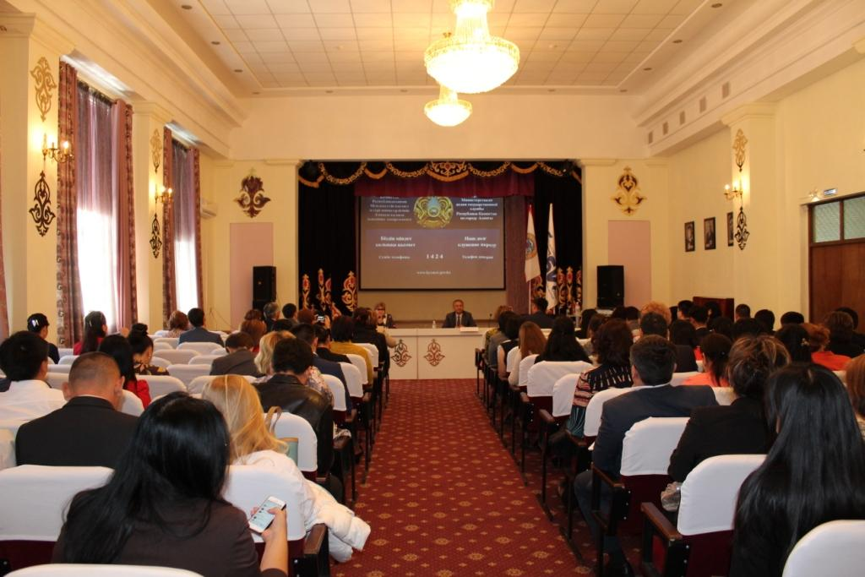
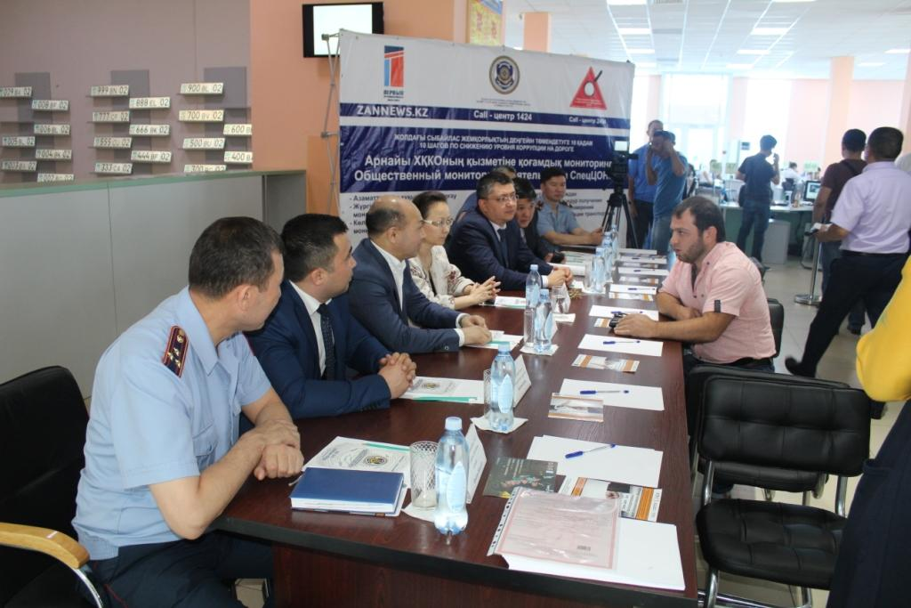
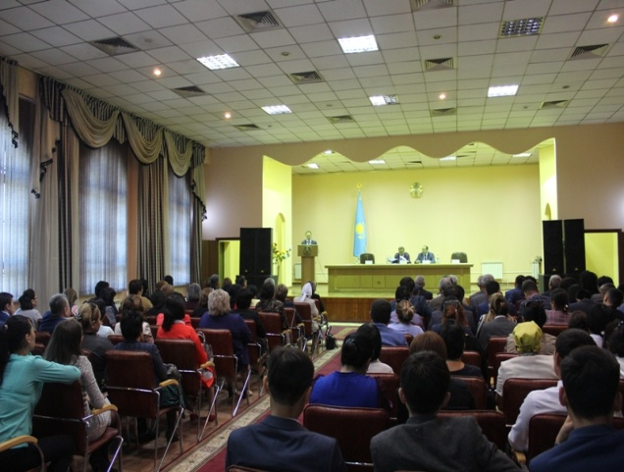
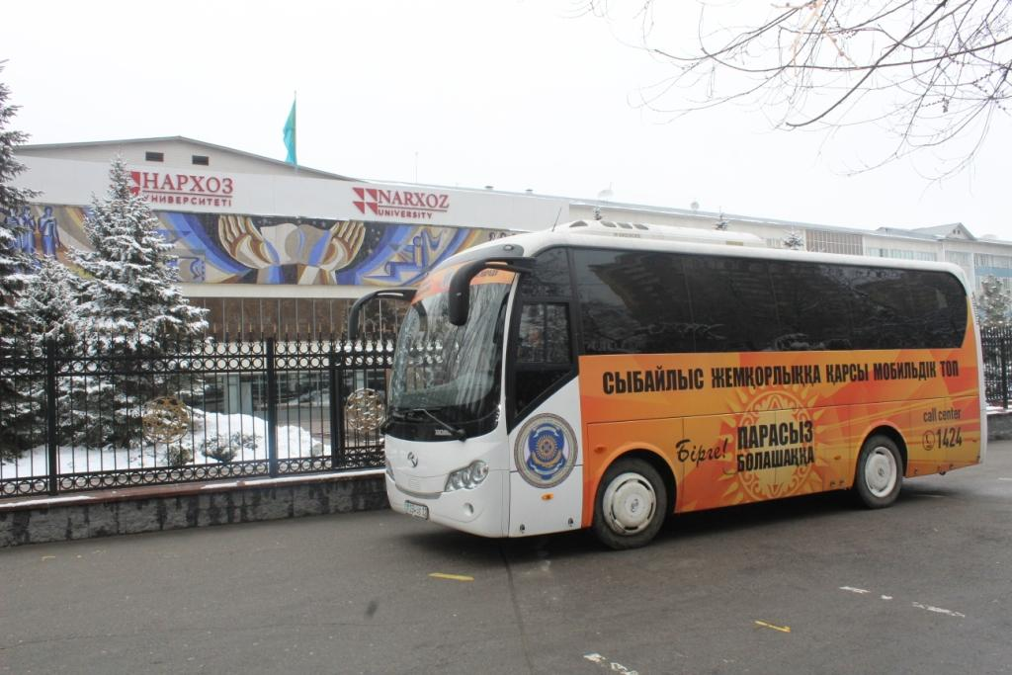
ИНФОРМАЦИОННО-РАЗЪЯСНИТЕЛЬНЫЕ МЕРОПРИЯТИЯ
Проведено 290 антикоррупционные разъяснительных мероприятия
80 приемов граждан в «общественных приемных»
82 выезда мобильной группы в трудовые коллективы с охватом более 27 тыс. населения
Проконсультировано более 1170 граждан

Slide 10
АНТИКОРРУПЦИОННЫЕ ПЛАКТЫ И БРОШЮРЫ
Разработаны 16 антикоррупционных видеороликов и 10 видов брошюр
10 видов брошюр распространены среди населения города в количестве 150 тыс
В местах массового скопления населения расклеено более 58 тыс. антикоррупционных плактов

Slide 11
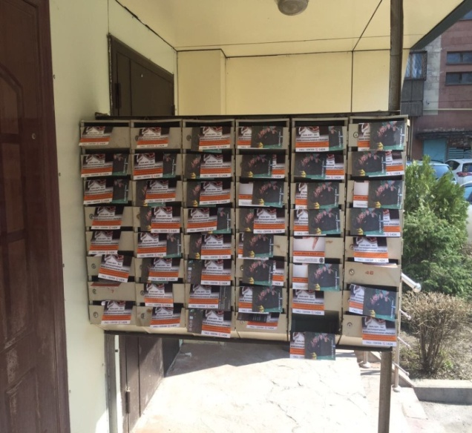
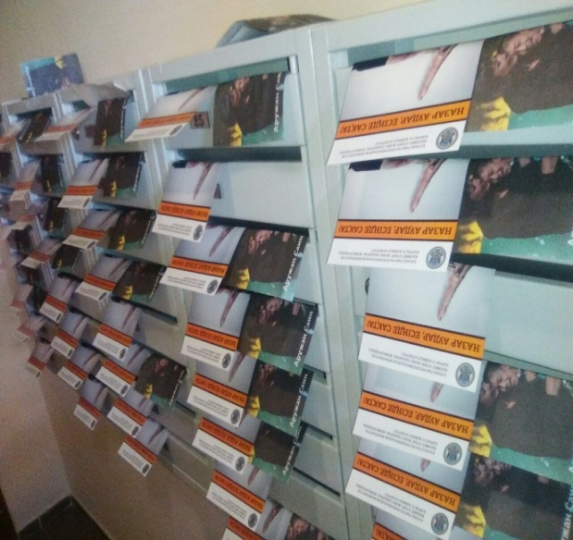
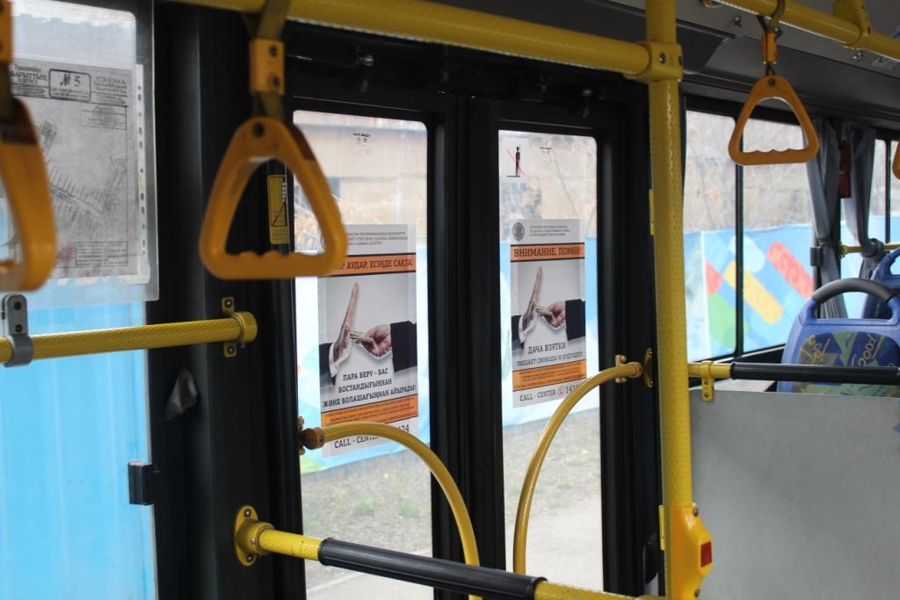
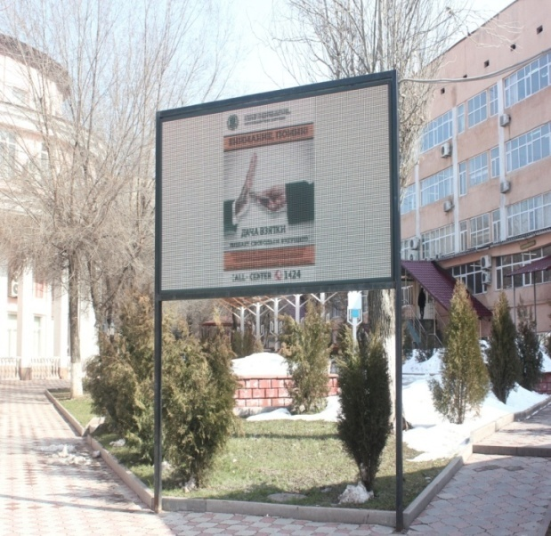
АНТИКОРРУПЦИОННЫЕ ФЛАЕРА
Всем 528 тыс. владельцев домов и квартир ежемесячно распространяются антикоррупционные флаера, всего с начала года распространено более 4,1 млн. флаеров
По городу размещено 42 баннера
40 ЛЭД-экранов (ТРЦ, в метрополитене, маршрутных автобусах, кинотеатрах транслируются ролики)

Slide 12
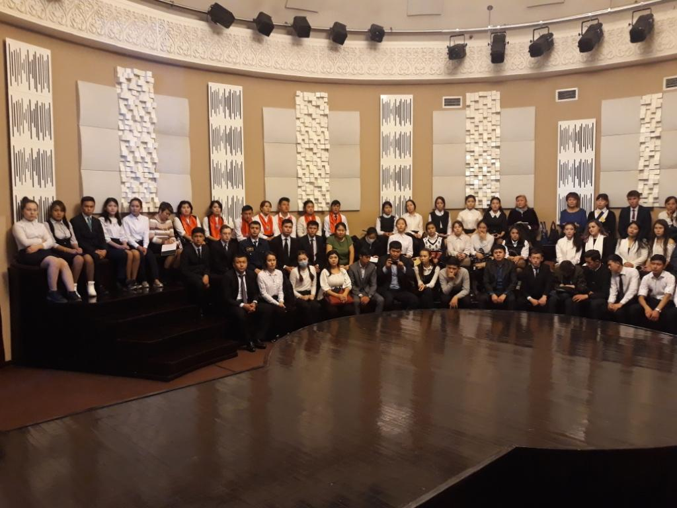
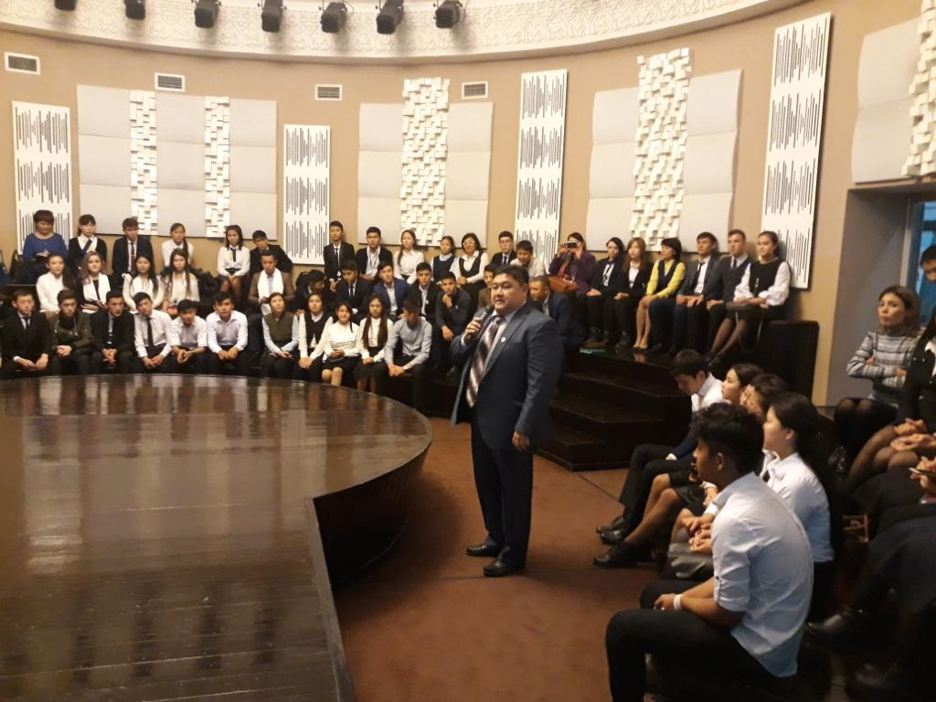
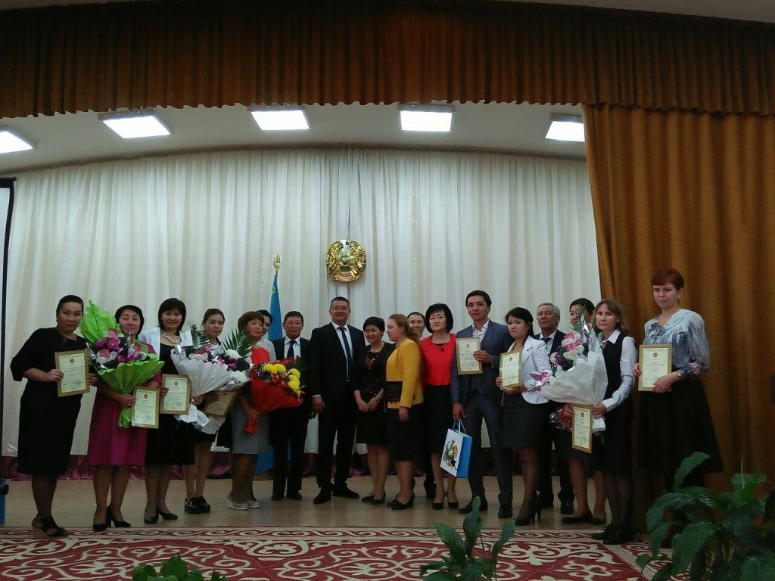
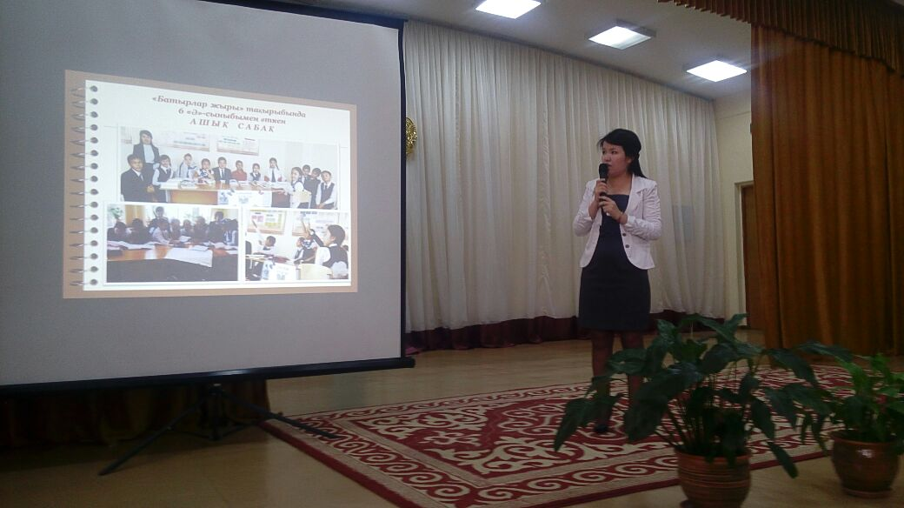
МЕРОПРИЯТИЯ
Во всех 201 школах и 82 колледжах города функционируют клубы «Адал ұрпақ» с охватом 60 тыс. школьников
Совместо с Управлением образования проведено 2 слета членов клуба
конкурс среди преподавателей «Адал ұстаз» на лучшую организацию воспитательной работы в школах

Slide 13
МЕРОПРИЯТИЯ
Проведен форум студентов «Университеты вне коррупции»
38 вузами и 82 колледжами подписаны Хартия о поддержании и реализации политики противодействия и профилактики коррупции
В республиканских и местных СМИ размещены 404 статей на антикоррупционную тематику, 98 сюжетов на телевидении.
Проект «Гражданский контроль»
организована деятельность общественной приемной , в том числе в СпецЦОНе в которую которую обратилось и получили консультацию – 1000 граждан
проведено 290 круглых столов и семинаров
Проект «тайный покупатель»
выявлены нарушения в деятельности 17 услугодателей, в т.ч. коррупционного характера

Slide 14
КОМПЛЕКСНЫЙ ПЛАН ПО ФОРМИРОВАНИЮ АНТИКОРРУПЦИОННОЙ КУЛЬТУРЫ В ОБЩЕСТВЕ НА 2017 ГОД

Slide 15
КОМПЛЕКСНЫЙ ПЛАН по формированию антикоррупционной культуры в обществе на 2017
15 проектов
11 Тематических направлений
Проекты в области антикоррупционного образования и воспитания
Реализация комплекса календарных мероприятий
Проект «Оқулық»
Проект «Тәрбие»
Проект «Ғылым»
Проект «Байқау»
Проект «Мақала»
Проект «Таспа»
Проект «Үгіт»
Проект «Театр өнері»
Проект «Дидар»
Проект «Музыка өнері»
Проект «Әдебиет»
Проект «Мұражай»
Проект «Ашық келсім»
Проект «Азаматтық
бақылау»
«Противодействие коррупции
в сфере образования»
«Противодействие коррупции в сфере
деятельности налоговых служб»
«Противодействие коррупции в сфере
деятельности таможенных служб»
«Противодействие коррупции
в судебной системе»
«Противодействие коррупции
в сфере здравоохранения»
«Противодействие коррупции
в сфере деятельности
правоохранительной службы»
«Противодействие коррупции
в сфере осуществления
государственных закупок»
«Противодействие коррупции
в сфере оказания
государственных услуг»
«Противодействие коррупции
в сфере исполнения
судебных актов»
«Противодействие коррупции
в сфере осуществления
контрольно-надзорных функций»
«Противодействие коррупции
в квазигосударственном
и частном секторах»
Проект «Халықаралық стандарттар»

Slide 16
ПРОВОДИТСЯ
совместно с
МОН
МИО
МИК
МИО
МКС
МИО
МИД
МДРГО
ГП
9
19
18
ОБРАЗОВАТЕЛЬНЫХ
мероприятий
ИНФОРМАЦИОННЫХ
мероприятий
ОРГАНИЗАЦИОННЫХ
мероприятий
в рамках проектов
«Оқулық»
«Тәрбие»
«Ғылым»
«Мақала»
«Таспа»
«Үгіт»
«Дидар»
«Театр өнері»
«Музыка өнері»
«Әдебиет»
«Мұражай»
«Ашық келсім»
«Азаматтық бақылау»
«Халықаралық стандарттар»
«Байқау»

Slide 17
«ТӘРБИЕ»
«ОҚУЛЫҚ»
«ҒЫЛЫМ»
Антикоррупционное воспитание
Антикоррупционное обучение
Организация научных исследований
Реализация Программы формирования антикоррупционной культуры в школе
Организация слета добровольных школьных клубов «Адал ұрпақ»
Организация детских театральных постановок, направленных на формирование антикоррупционной культуры
Включение тем антикоррупционной направленности в дисциплины по группе специальностей «Социальные науки и бизнес»
Разработка учебных пособий для педагогов дошкольных организаций, учреждений среднего и послесреднего образования
Организация съемок видеолекций
Проведение разъяснительных встреч
Организация исследовательской работы по приоритетным научным темам в сфере противодействия коррупции
Проведение ежегодных социологических исследований, направленных на определение уровня антикоррупционной культуры

Slide 18
СПАСИБО ЗА ВНИМАНИЕ

